Slide 1


진주시 제조업 현황
2025.12.15 황혜정 주임

Slide 2
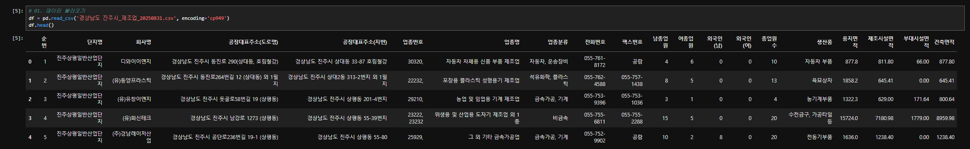
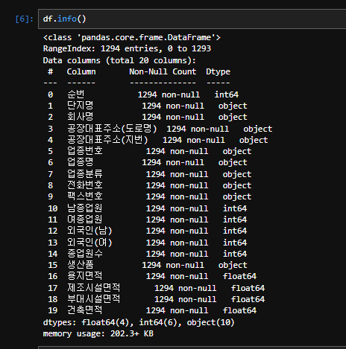
데이터 info
df.head()
df.info()
업종 분류가 아닌 생산품 칼럼을 사용한 이유?
- 실제 기업의 생산품을 확인하기 위해

Slide 3
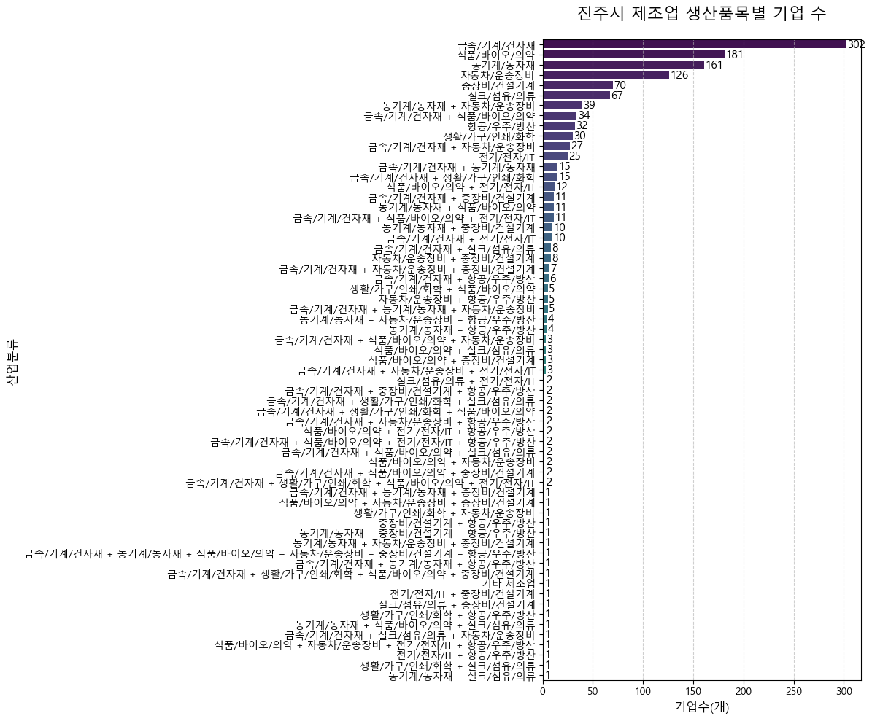
진주시 제조업 생산품목별 기업 수
하드코딩을 통해 생산품을 분리함. 10개의 카테고리로 구분.
# 1. 농기계/농자재 # 2. 항공/우주/방산
# 3. 자동차/운송장비
# 4. 중장비/건설기계
# 5. 실크/섬유/의류/침구
# 6. 식품/바이오/의약
# 7. 금속/기계/건자재
# 8. 전기/전자/IT/SW
# 9. 생활/가구/인쇄/화학
# 10. 기타 제조업

Slide 4
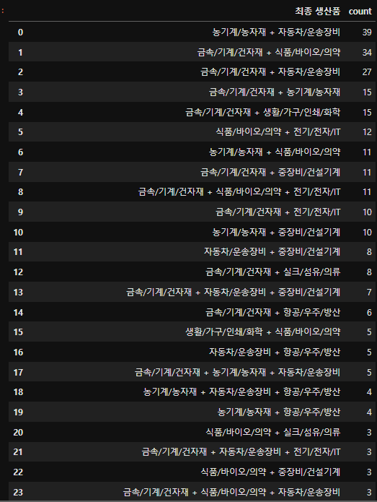
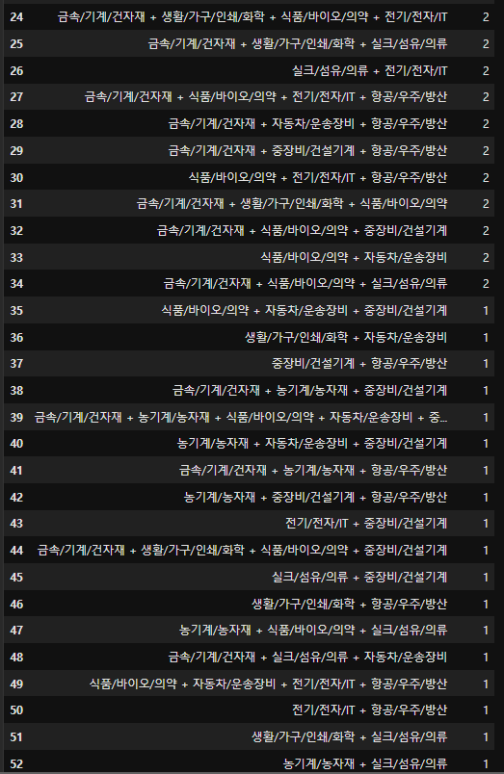
2종류 이상의 생산품을 생산하는 기업 288개
34개 기업

Slide 5
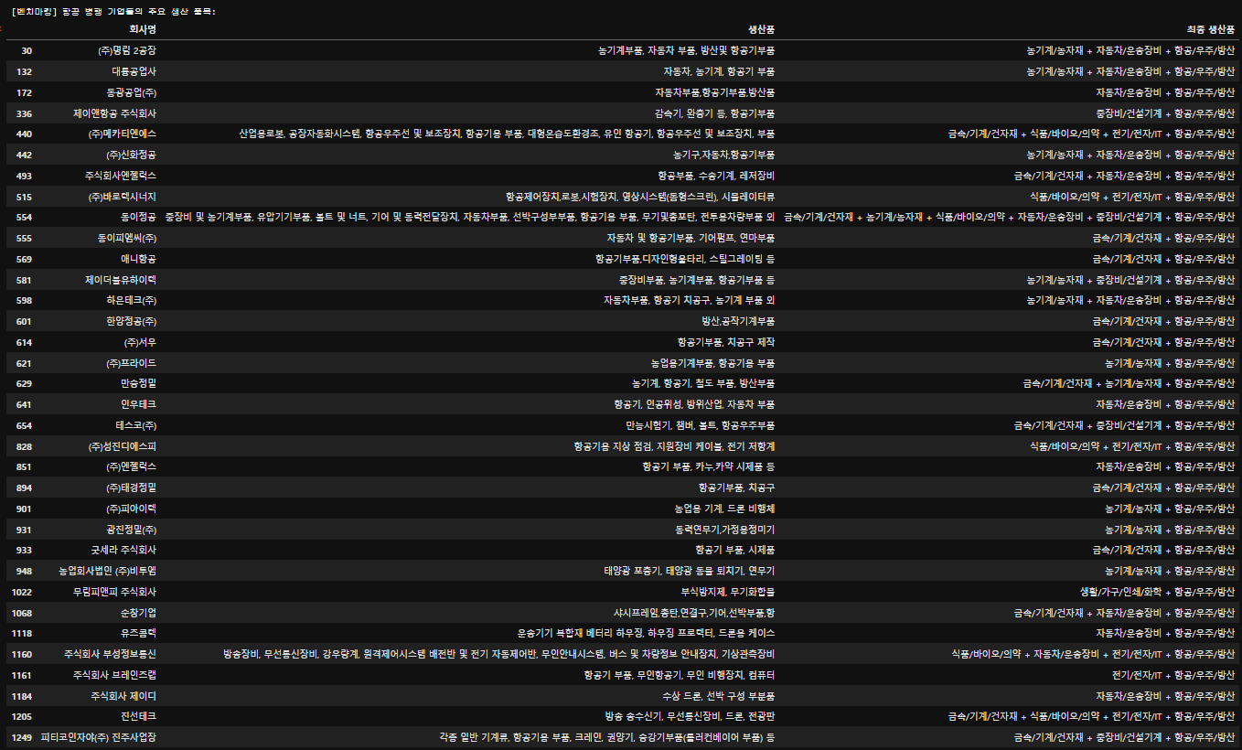
그 중 1종류가 항공 관련한 것들인 회사
34개 기업

Slide 6
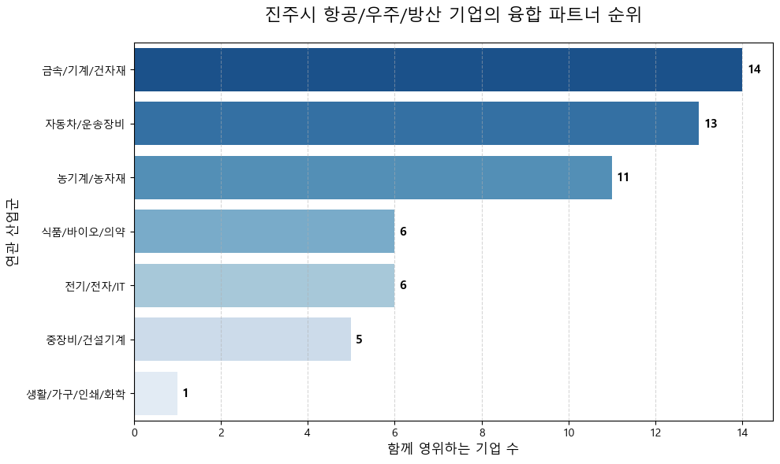
항공 관련 생산품과 가장 많이 함께 생산하는 품목

Slide 7
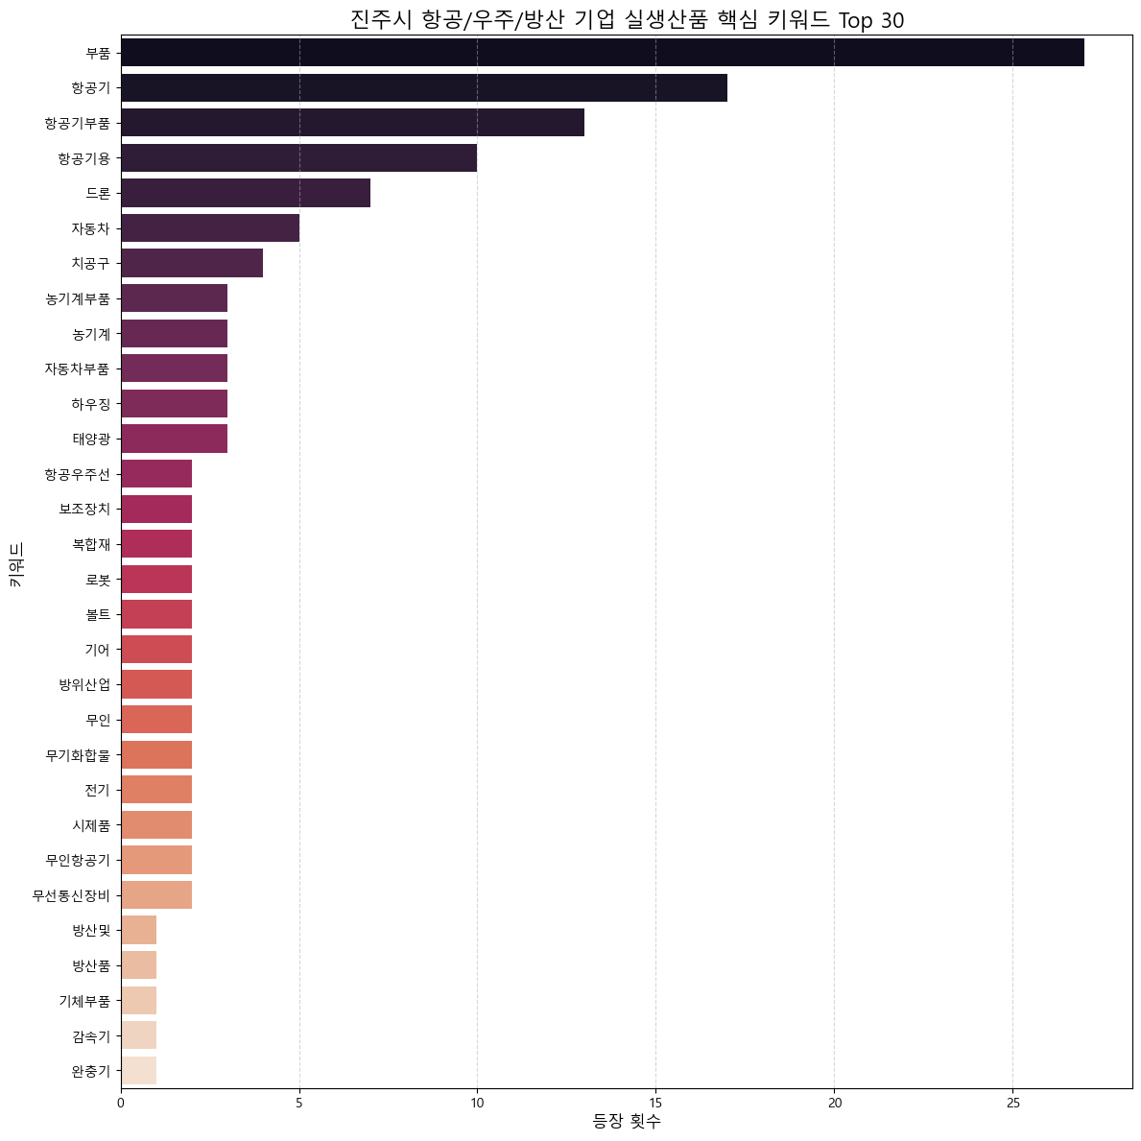
항공/우주/방산 기업으로 분류된 기업들의 실 생산품 키워드

Slide 8
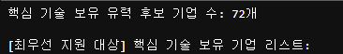
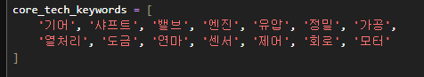
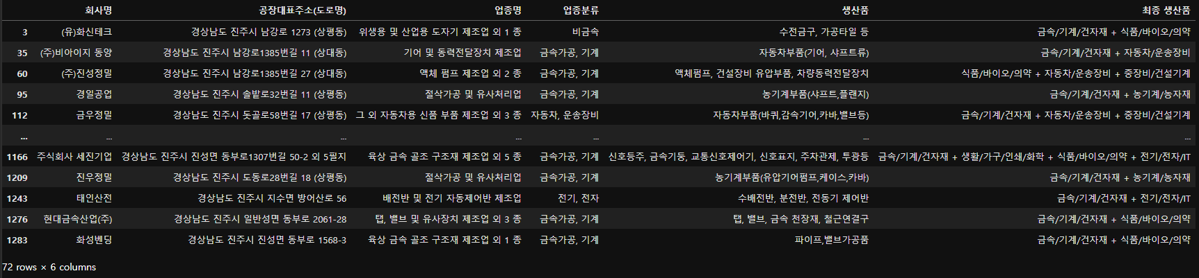
항공 부품 전환 가능성이 있는 기업 – 키워드 참고

Slide 9
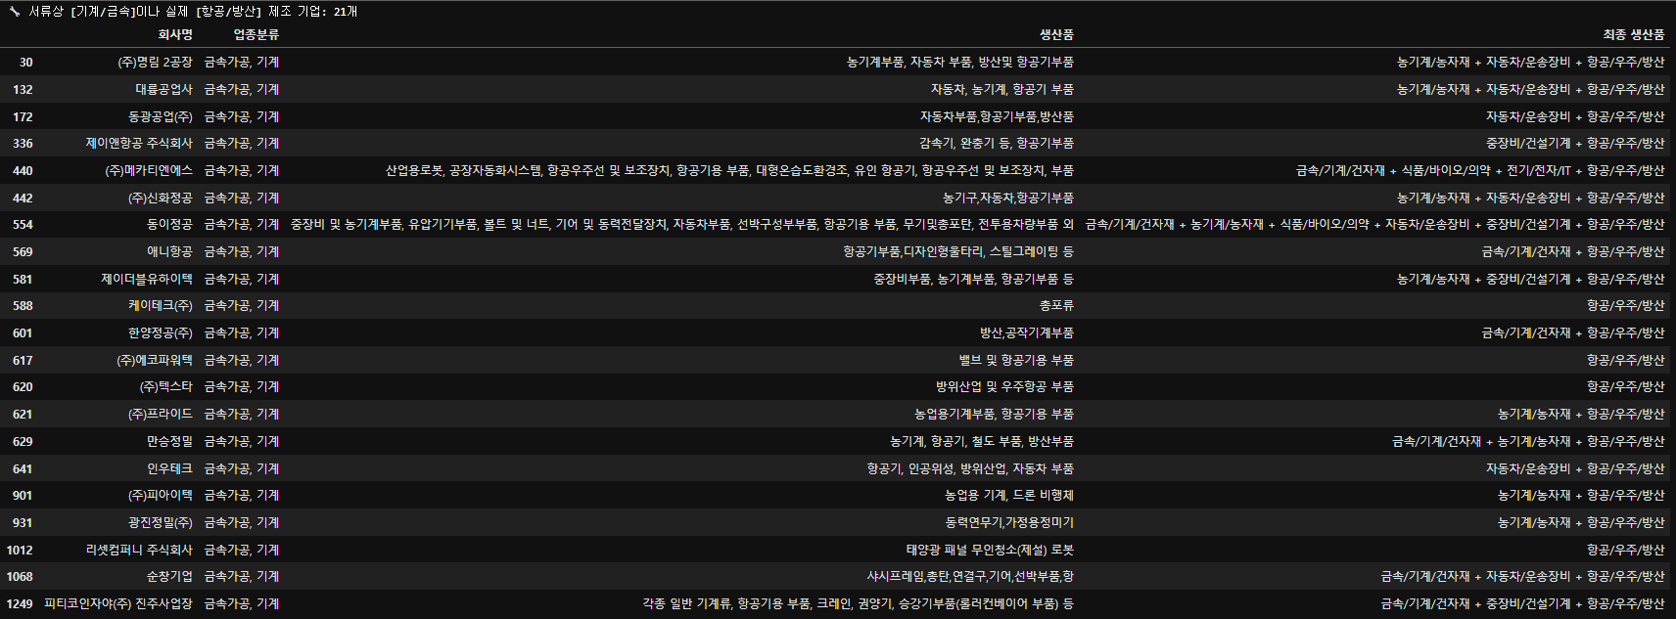
업종분류 vs 최종 생산품
서류상 [기계/금속]이나 실제 [항공/방산] 제조 기업 21개

Slide 10
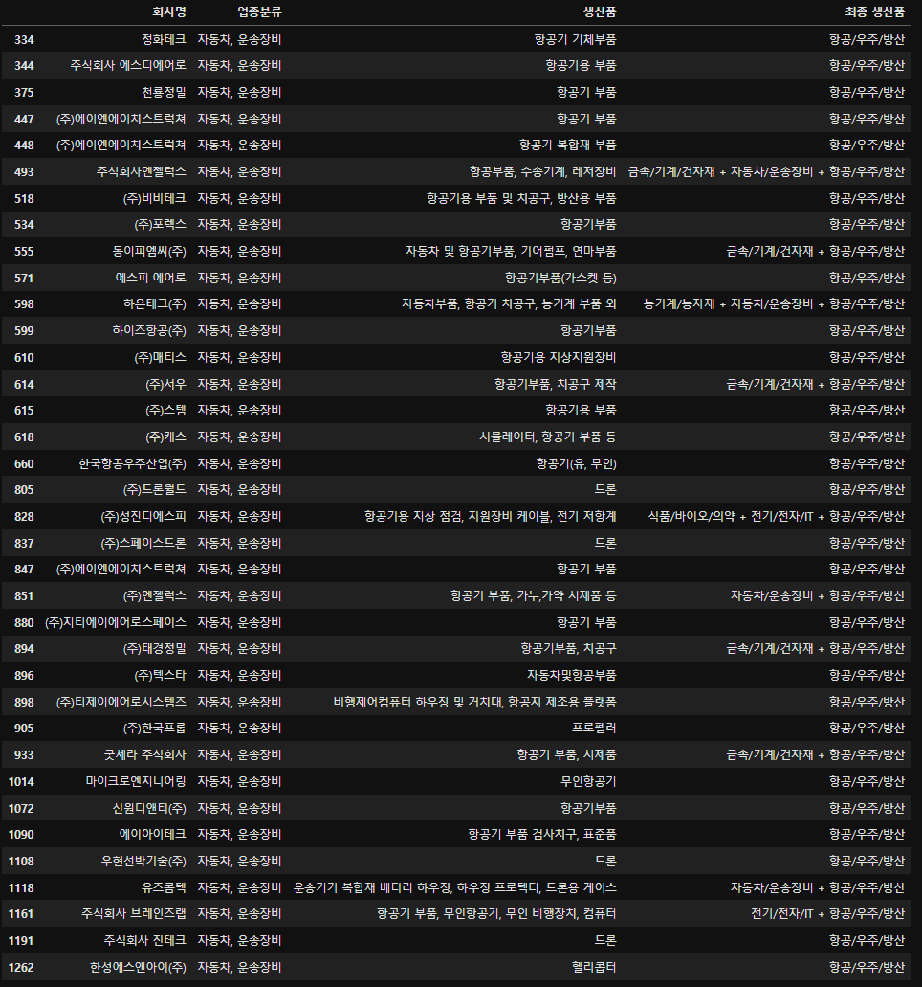
업종분류 vs 최종 생산품
서류상 [자동차]이나 실제 [항공/방산] 제조 기업 36개

Slide 11
Notes:
Thank you for listening my presentation.

